Slide 1


HAK ASASI MANUSIA
(HAM)
VDGF12

Slide 2
Tujuan Pembelajaran
[Mohon dilengkapi dengan tujuan pembelajaran dari materi]

Slide 3
HAK AZASI MANUSIA
Seperangkat hak yang melekat pada hakikát dan keberadaan manusia sebagai makhluk Tuhan Yang Maha Esa,
Wajib dihormati, dijunjung tinggi, dan dilindungi oleh negara, hukum, pemerintah dan setiap orang demi kehormatan dan perlindungan harkat dan martabat manusia
Undang-Undang No 39 tahun 1999 tentang HAM Pasal 1

Slide 4
Freedom Of Speech
Freedom Form Want
Freedom Of Religion
Freedom From Fear
HAK DASAR MANUSIA

Slide 5
Hakiki, artinya hak semua umat manusia yang sudah ada sejak lahir.
Universal, artinya berlaku untuk semua orang tanpa memandang status, suku bangsa, gender, atau perbedaan lainnya
Tidak dapat dicabut, artinya diserahkan kepada pihak lain.
Tidak dapat dibagi, artinya semua orang berhak mendapatkan semua hak
CIRI-CIRI KHUSUS HAM

Slide 6
ANAK
KEBEBASAN PRIBADI
KESEJAHTERAAN
RASA AMAN
BERKELUARGA MELANJUTKAN KETURUNAN
MENGEMBANGKAN DIRI
TURUT SERTA DALAM PEMERINTAHAN
HIDUP
WANITA
HAK AZASI MANUSIA

Slide 7
HAK AZASI MANUSIA
1. ANAK
2. KEBEBASAN PRIBADI
3. KESEJAHTERAAN
4. RASA AMAN
5. BERKELUARGA MELANJUTKAN KETURUNAN
6. MENGEMBANGKAN DIRI
7. TURUT SERTA DALAM PEMERINTAHAN
8. HIDUP
9. WANITA

Slide 8
Ketetapan MPR No. XVII/MPR/1998
UU No. 5 Tahun 1998 : UU No. 11/2005 dan .UU No. 12/2005
Keppres No. 181 Tahun 1998
Keppres No. 129 Tahun 1998
Inpres No, 26 Tahun 1998
UU No. 39 Tahun 1999
UU No. 26 Tahun 2000
Amandemen kedua UUD 1945 (2000) Bab XA Pasal 28A — 28J
INSTRUMEN HUKUM HAM NASIONAL

Slide 9
Deklarasi Universal HAM /DUHAM
Konvenan Int. Hak-hak Ekonomi,Sosial dan Budaya (ICESCR).
Konvenan Int. Hak-hak Sosial dan Politik (ICCPR)
Konvensi Int. Penghapusan Segala Bentuk Diskriminasi Rasial
Konvensi Int. Penghapusan Segala Bentuk Diskriminasi Terhadap Perempuan
Konvensi Menentang Penyiksaan dan Perlakuan Lain yang kejam, Tidak Manusiawi, dan Merendahkan Martabat Manusia
Konvensi Hak-Hak Anak
Konvensi Int. tentang Buruh Migran dan Anggota Anggota Keluarga
INSTRUMEN HAM INTERNASIONAL

Slide 10
Periode sebelum berdirinya PBB; Magna Charta, Habeas Corpus Act, Bill of Rights, Declaration of Independence, Atlantic Charter
Periode setelah berdirinya PBB Instrumen utama dalam proses penegakan HAM di seluruh dunia adalah Piagam PBB atau Universal Declaration of Human Rights.
PERIODE INSTRUMENT HAM INTERNASIONAL

Slide 11
Melakukan pengkajian (studies) terhadap pelanggaran-pelanggaran,
kegiatan Komisi terbatas pada himbauan serta persuasi.
Tekanan opini dunia internasional terhadap pemerintah yang bersangkutan.
Temuan dimuat dalam Yearbook of Human Rights yang disampaikan kepada Sidang Umum Perserikatan Bangsa-Bangsa.
Mahkamah Internasional segera menindakianjuti
Hasil pengkajian dan temuan Komisi HAM PBB untuk diadakan penyidikan, penahanan, dan proses peradilan.
PROSES PERADILAN HAM INTERNASIONAL

Slide 12
1948 PBB mengeluarkan Universal Declaration of Human Rights
Lembaga International Criminal Court di Belanda tahun 2002 untuk mengadili kejahatan perang, pembersihan etnik (genosida), kejahatan terhadap kemanusiaan, dan kejahatan agresi .
1993 Mahkakah Internasional untuk bekas Yugoslavia (Int. Criminal Tribunal for The Former Yogoslavia), dan 1994 Mahkamah Internasional untuk Rwanda (Internasional Tribunal for Rwanda)
tgl 17 Juni 1998 di Roma dibentuk International Crime Court, disepakati bahwa kejahatan kejahatan itu adalah: The Crime Of Genocide (permusuhan masal thd kelompok etnis atau agama tertentu, Crime Against Humanity (kejahatan melawan kemanusiaan), War Crimes (kejahatan perang), dan The Crimes of Agression (penyerangan suatu bangsa atau negara terhadap negara lain
PERADILAN HAM INTERNASIONAL

Slide 13
Jika suatu negara sedang melakukan penyelidikan, penyidikan atau penuntutan atas kejahatan yang terjadi, maka pengadilan Pidana Internasional berada dalam posisi inadmissible (ditolak) untuk menangani perkara kejahatan tsb,
Jika perkara yang telah diinvestigasi oleh suatu negara, kemudian negara ybs telah memutuskan untuk tidak melakukan penuntutan atau tidak mampu untuk melaksanakan tugas investigasi dan penuntutan maka Pengadilan Pidana Internasional berada pada posisi inadmissible.
Jika pelaku kejahatan telah diadili dan memperoleh kekuatan hukum yang tetap, maka terhadap pelaku kejahatan tsb sudah melekat asas NEBIS IN IDEM (mengajukan perkara yang sesungguhnya sudah diputus incracht atau putusan yang sudah tetap.
PERADILAN ATAS PELANGGARAN HAM INTERNASIONAL

Slide 14
Diberlakukannya Travel Warning
Pengalihan investasi atau penanaman modal
Pemutusan hubungan diplomatik
Pengurangan bantuan ekonomi
Pengurangan tingkat kerja sama
Pemboikotan produk ekspor
Embargo ekonomi.
SANKSI INTERNASIONAL
Pelanggaran HAM di negaranya

Slide 15
Keseimbangan Antara Hak dan Kewajiban
Bersifat Relatif
Keterpaduan
Keseimbangan
Kerja Sama Internasional yang saling Menghormati
Taat pada Peraturan
Keterkaitan Sistem Politik
Kesamaan Harkat dan Martabat
Prinsip Memperoleh & Menuntut Perlakuan yang Sama
Perlindüngan Masyarakat Adat
Mendahulukan Hukum Nasional
Tanggung Jawab Pemerintah
Prinsip-prinsip Pelaksanaan HAM di Indonesia

Slide 16
UPAYA PENEGAKAN HAM
PENCEGAHAN
PENINDAKAN
Penyusunan Perundang-Undangan HAM
Pembentukan Lembaga Pemantau HAM baik LSM maupun Lembaga Independen
Pembentukan Peradilan HAM
Pelaksanaan Pendidikan HAM
Pendampingan bagi masy yg terkena kasus HAM
Penerimaan Pengaduan korban pelanggaran HAM
Investigasi
Penyelesaian perkara

Slide 17
ORGANISASI LSM YANG BERGERAK DALAM PENEGAKAN HAM
ORGANISASI YANG DIBENTUK PEMERINTAH
KOMNAS HAM
ORGANISASI SWASTA
KONTRAS
IMPARSIAL
YLBHI
PBHI
ELSAM

Slide 18
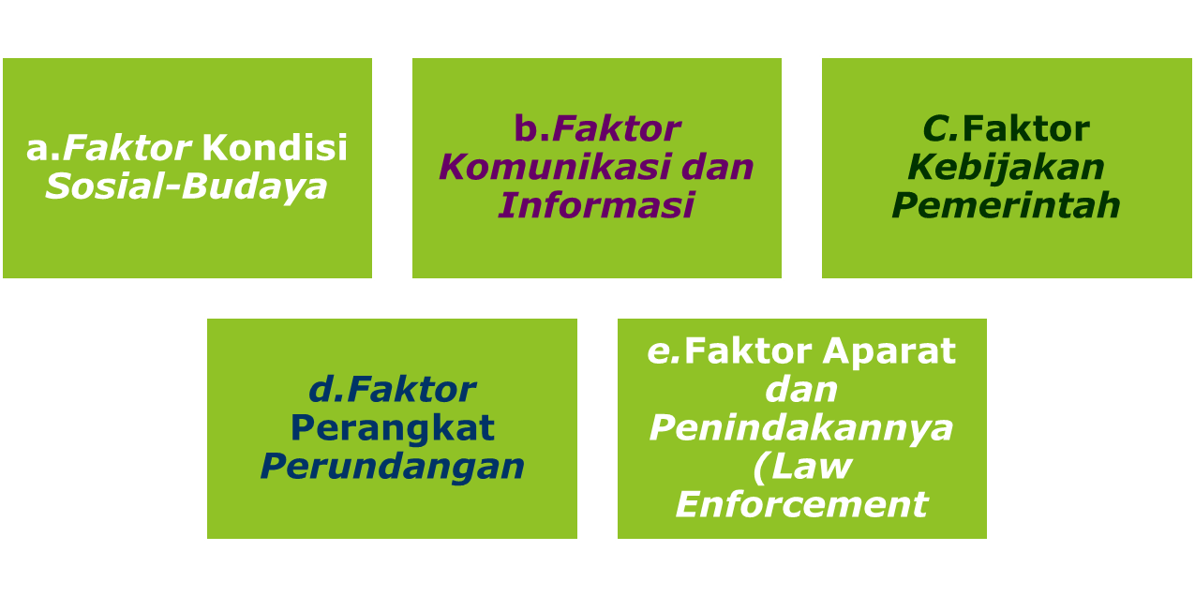
Hambatan penegakkan HAM

Slide 19
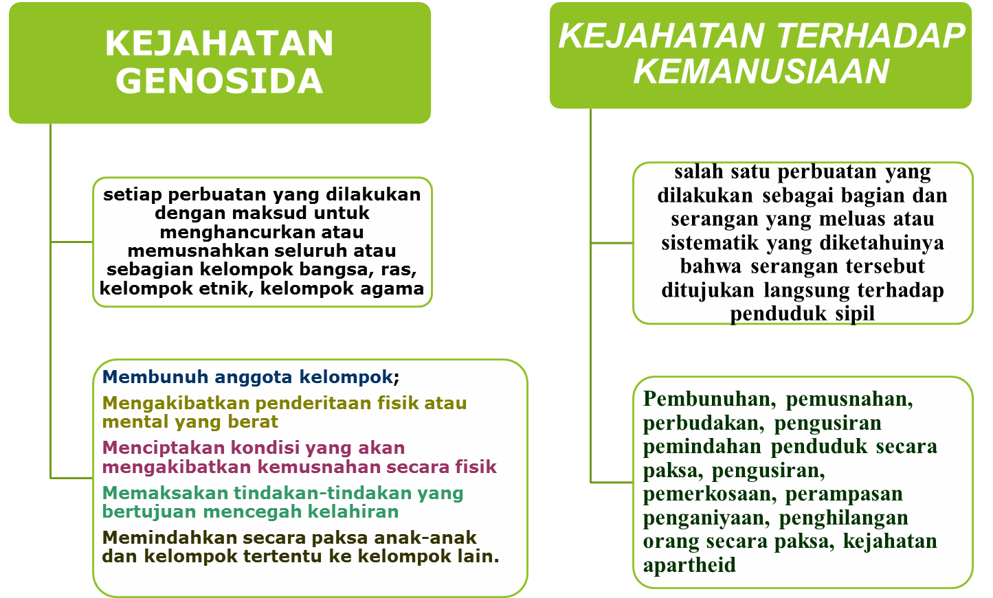
PELANGGARAN HAM BERAT

Slide 20
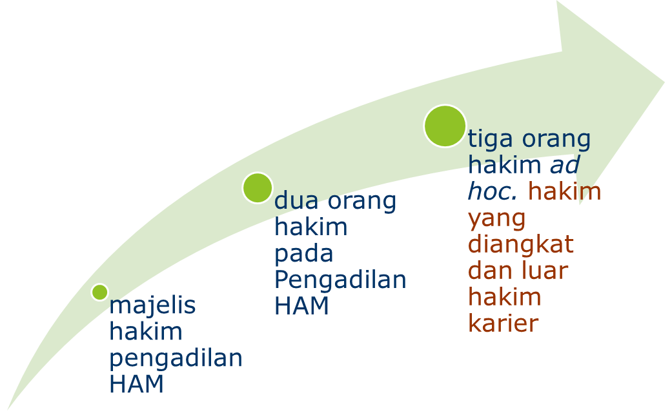
PERADILAN HAM BERAT

Slide 21
TUGAS
Diskusi tentang kasus terkini pelanggaran HAM dan solusi alternative
Role play Memperagakan terkait kasus yang dipilih dan penyelesaian

Slide 22
Daftar Pustaka
[Mohon dilengkapi dengan daftar referensi dari materi]

